Slide 1
শুভ সকাল বন্ধুরা এই পবিত্র রমজানে
FARUK

Slide 2
পরিচিতি
শিক্ষক পরিচিতি
নাম- গোলাম ফারুক
সহকারী শিক্ষক
দত্তেরচর পুরান বাট্টাজোড় মীর কামাল হোসেন দাখিল মাদ্রাসা।
মোবাইল- 01918564472
মেইল-glm.farukict@gmail.com
পাঠ পরিচিতি
শ্রেনি – ৪র্থ
বিষয়- আকাইদ ও ফিকাহ
অধ্যায় – ৬ষ্ঠ
পাঠ- প্রথম
সময়- ৫০ মিনিট তারিখ- ০১-০৫-২০২০
FARUK

Slide 3
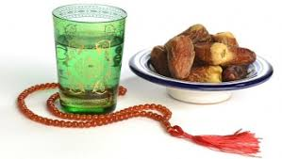
সোনা মণিরা একটু ভেবে বলতো ছবিগুলো কিসের
FARUK

Slide 4
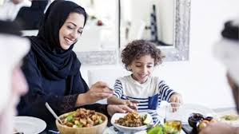

Slide 5
সাওম

Slide 6
এ অধ্যায় শেষে শিক্ষার্থীরা যা বলতে পারবে ………………
FARUK
সাওম কি তা বলতে পারবে
সাওমের উপকারিতা সম্পর্কে জানতে পারবে
সাওমের বিনিময়ে আল্লাহ কি দিবেন তা জানতে পারবে ।

Slide 9
FARUK

Slide 10
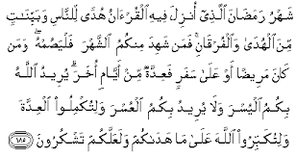
FARUK

Slide 11
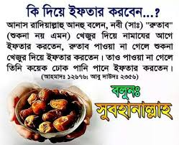
FARUK

Slide 12
সাওম শব্দটি আরবী। অর্থ বিরত থাকা।
সাওম এর নিয়তে সুবহে সাদিক থেকে বেলা ডোবার আগ পর্যন্ত পানাহার ও যাবতীয় কাজ থেকে বিরত থাকা কে সাওম বলে।
FARUK

Slide 13
ইসলামে সাওমের গুরুত অপরিসীম । এতি ইসলামের অন্যতম গুরুত পুর্ণ রুকন। আল্লাহ তায়লা রমজান মাসে আমাদের উপর সাওম ফরজ করেছেন।
FARUK

Slide 14
FARUK
রোযা রাখার নিয়তে আমরা শেষ রাতে যা খাই তাই হলো সেহরী । রাসুল (স) বলেছেন এতে অনেক বরকত রয়েছে ।

Slide 15
সূর্য ডোবার সাথে সাথে সেহরীর সময় শেষ হয়ে যায় । এ সময় পানাহার করে সাওম ভঙ্গ করা কে ইফতার বলে। নিজে ইফতার করা এবং অপরকে ইফতার করানো অনেক নেকীর কাজ। রাসুল (স) বলেছেন রোযা পালন কারীর জন্য দুটি পুরস্কার রয়েছে-একটি হলো ইফতারের সময়, অপর টি হলো আখেরাতে আল্লাহর সাথে সাক্ষাতের সময়।
FARUK

Slide 16
দলীয় কাজ
FARUK
সাওম সম্পর্কে কুরান ও হাদিসে কি বলা হয়েছে ।

Slide 17
FARUK

Slide 18
একক কাজ
FARUK
সাওম কাকে বলে

Slide 19
সাওম এর নিয়তে সুবহে সাদিক থেকে বেলা ডোবার আগ পর্যন্ত পানাহার ও যাবতীয় কাজ থেকে বিরত থাকা কে সাওম বলে।
FARUK

Slide 20
জোড়ায় কাজ
FARUK
রোযাদারের জন্য কয়টি পুরস্কার রয়েছে?

Slide 21
রোযাদারের জন্য দুটি পুরস্কার রয়েছে-একটি হলো ইফতারের সময়, অপর টি হলো আখেরাতে আল্লাহর সাথে সাক্ষাতের সময়।
FARUk

Slide 22
বাড়ীর কাজ
FARUK
তোমার বাড়ীর আশে পাশে কে কে সাওম পালন করে তার এক টি তালিকা করে আনবে ।

Slide 23
সবাইকে ধন্যবাদ
FARUK

